Slide 1
Python을 이용한 linear regression 문제 해결
12183121 임창진
이재우 교수님 지도

Slide 2
서론:
연구의 목적
연구에서 사용된 프로그램
본론 :
이론
상관계수
Linear Regression
결정계수
코드
구현한 코드 분석
결론:
분석 결과
고찰

Slide 3
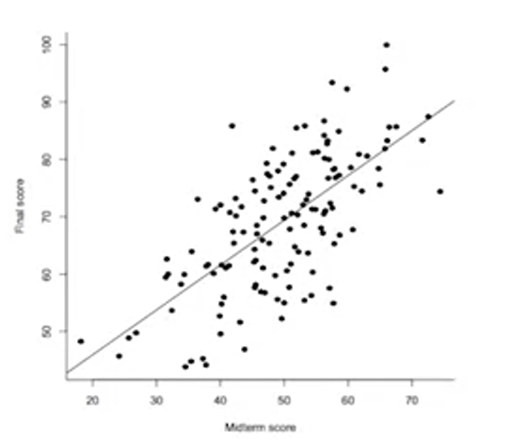
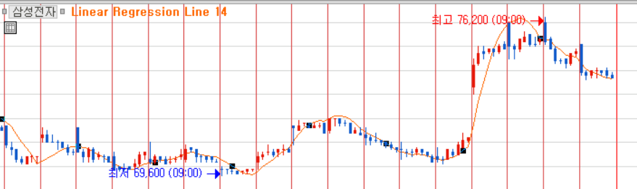
실생활에 사용되고 있는 Linear Regression 분석 방법들
좌 : 삼성전자의 주가 지표
우 : 학생들의 중간고사와 기말고사 점수

Slide 4

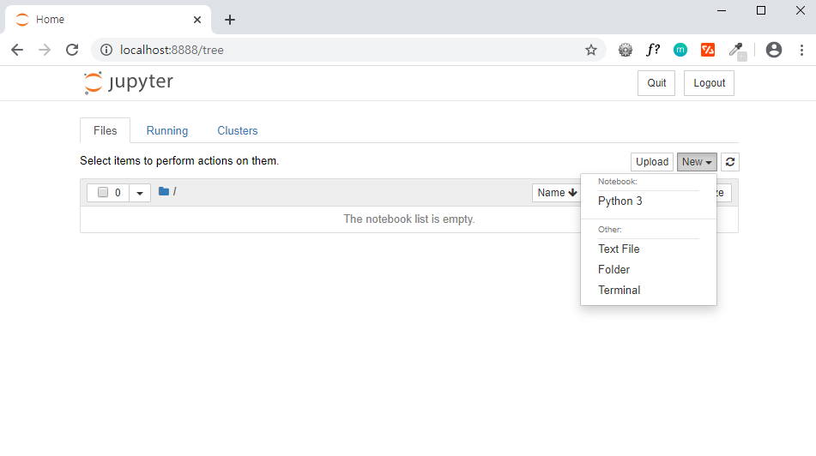



사용된 프로그램

Slide 5
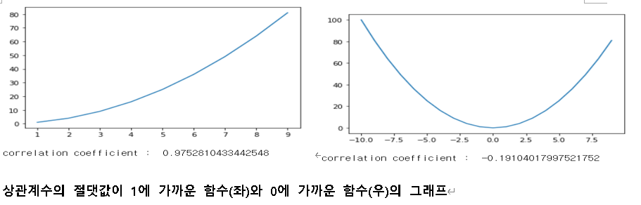
상관계수

Slide 6
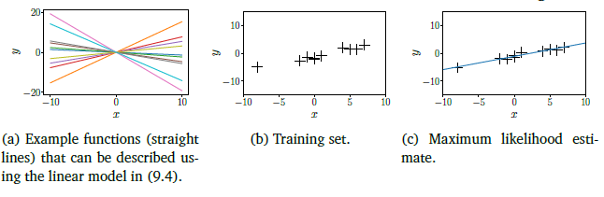
Linear Regression
출처 : Mathematics for Machine Learning

Slide 7
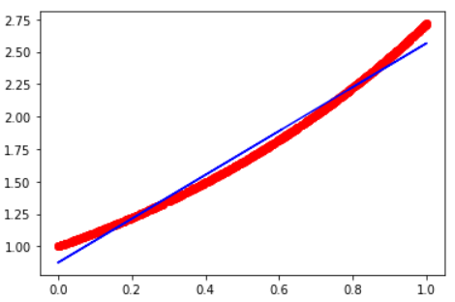
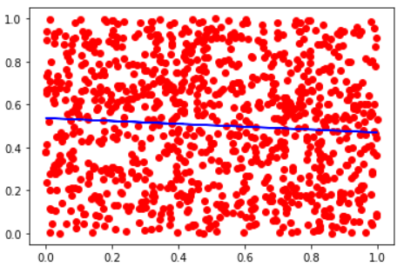
결정계수
좌 : 결정계수가 1에 가까운 함수 우 : 0에 가까운 함수

Slide 8
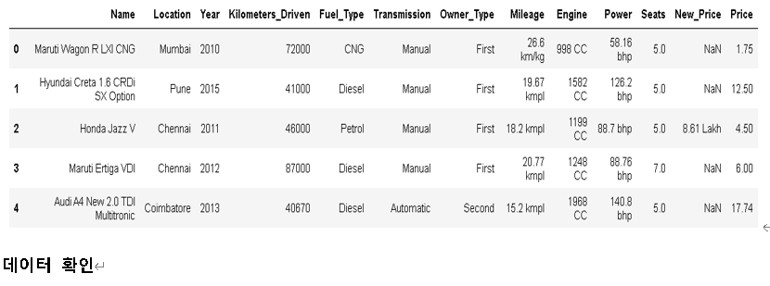
데이터 전처리 과정

Slide 9
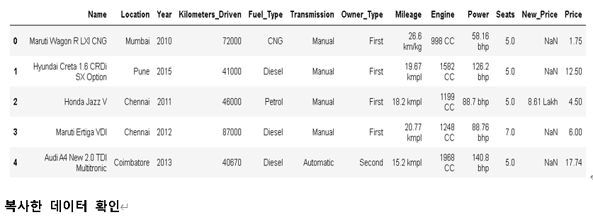

Slide 10
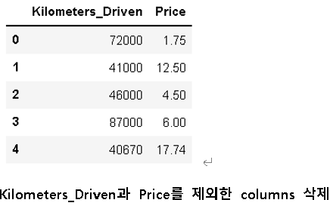

Slide 11
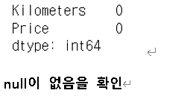

Slide 12
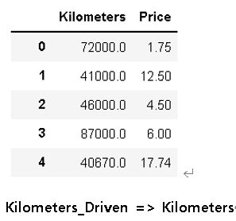

Slide 13
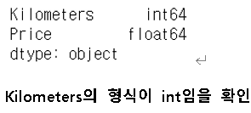
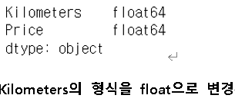

Slide 14
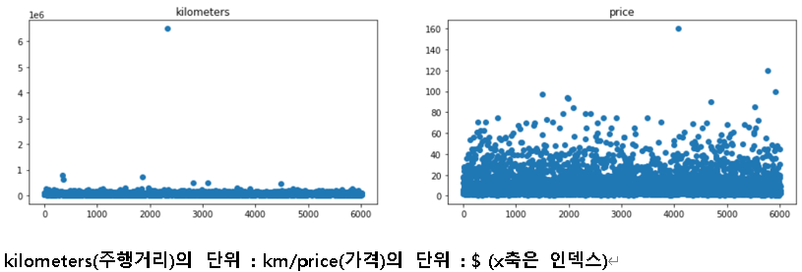
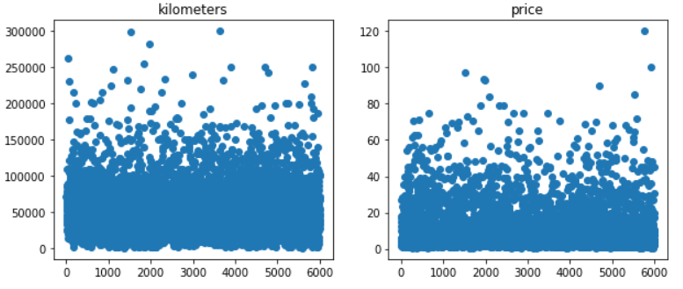

Slide 15
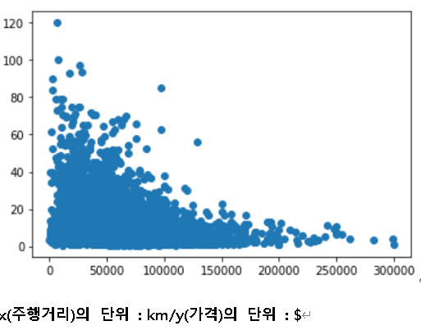

Slide 16
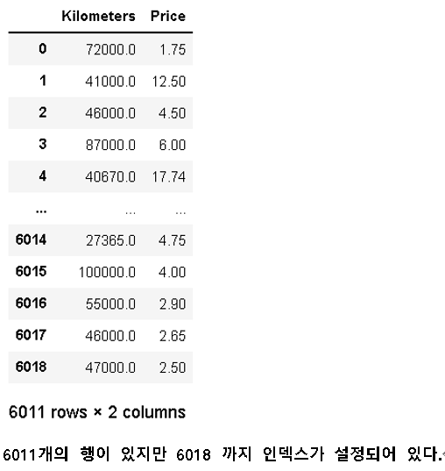
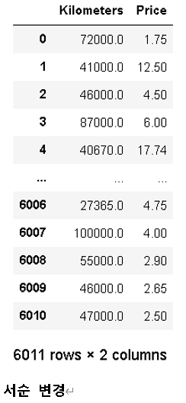
=>

Slide 17
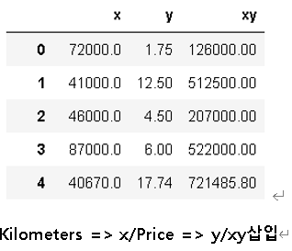
Linear Regression 실행

Slide 18
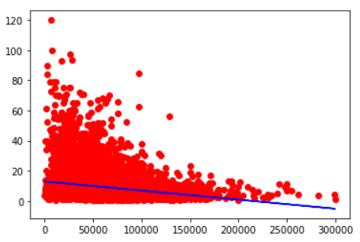
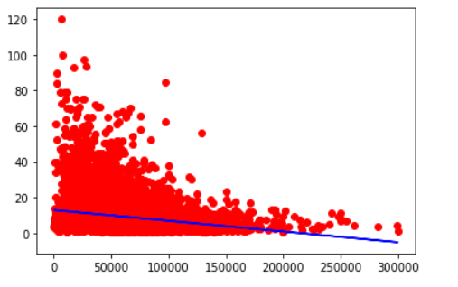






구현한 코드 결과
기존의 라이브러리로 구현한 결과
2.432에 대한 예측 값
2.432에 대한 예측 값

Slide 19
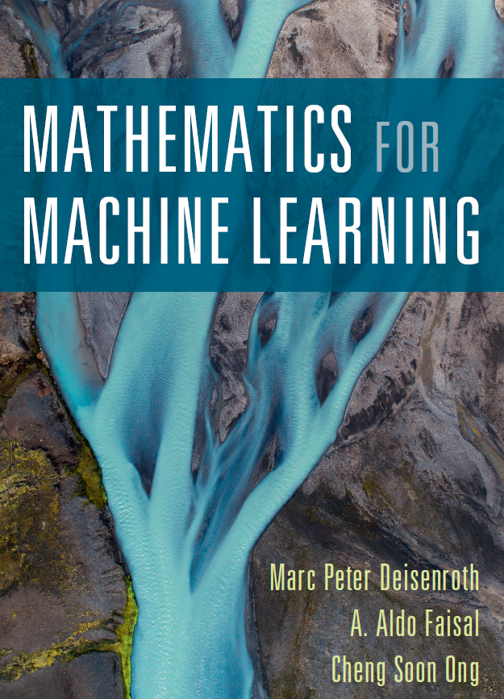
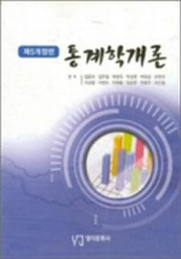
Reference

